Slide 1
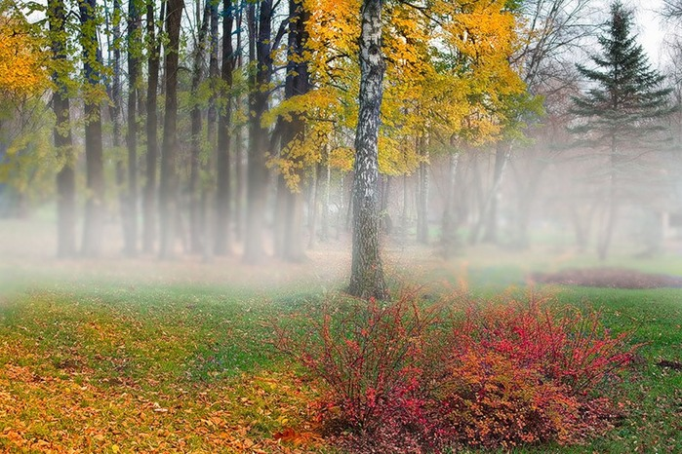
Дикие животные наших лесов
Дикие животные

Slide 2
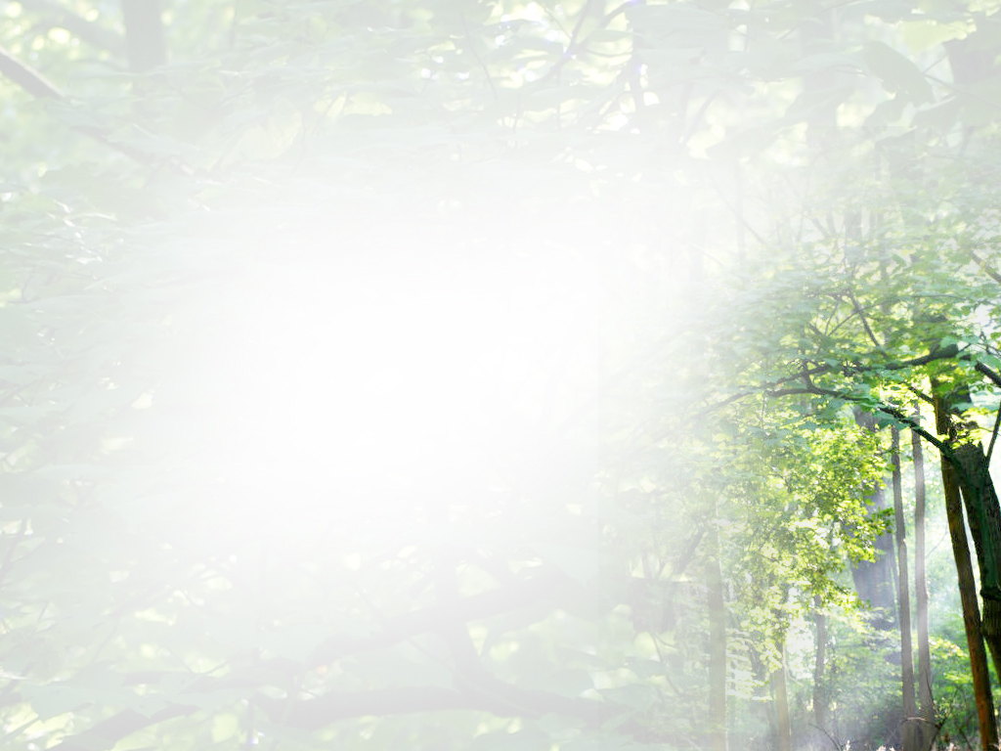
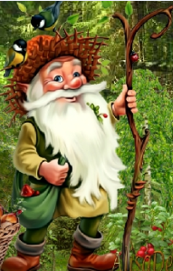
Задачи:
Образовательные:
• расширять и активизировать словарь по теме "Дикие животные наших лесов ";
• закреплять знания о диких животных, их детенышах и о их жилищах;
• учить детей отвечать на вопросы полными предложениями, правильно строя фразы.
• учить детей разгадывать загадки о животных, рассказывать, как они понимаю смысл пословиц;
•выучить пословицы о бережном отношении к природе.
Развивающие:
• упражнять в образовании названий детёнышей животных и их матерей;
• формировать практические навыки правильного образования имен существительных с помощью суффиксов -нок-;
• развивать слуховое и зрительное восприятие, общую моторику, мышление, внимание, память и связную речь детей.
Воспитательные:
• воспитание бережного отношения к природе.

Slide 3
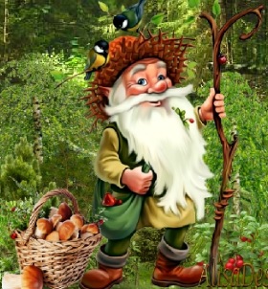
Я старичок - лесовичок! Добро пожаловать в мой лес!
В моем лесу живет много зверей
и о некоторых из них я вам расскажу.
Но сначала прошу отгадать мои загадки…

Slide 4
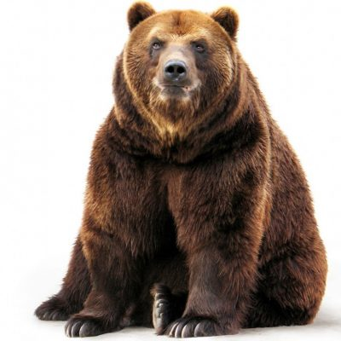
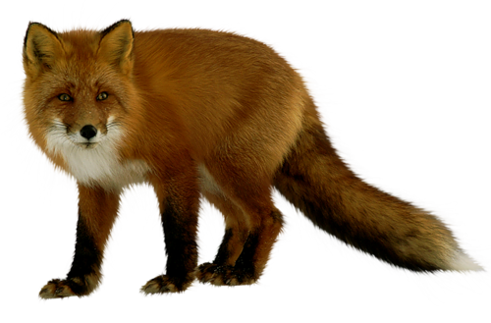
Хозяин лесной
Просыпается весной,
А зимой, под вьюжный вой,
Спит в избушке снеговой.
Размером она с небольшую собаку,
Но может, как волк, она броситься в драку.
Стоячие уши и хищные зубы.
Из меха пушистого рыжая шуба.
Полевки лесные – объект ее пищи.
Плоды, насекомых в лесу она ищет…
Боится ее вся домашняя птица.
Как имя же рыжей плутовки?

Slide 5
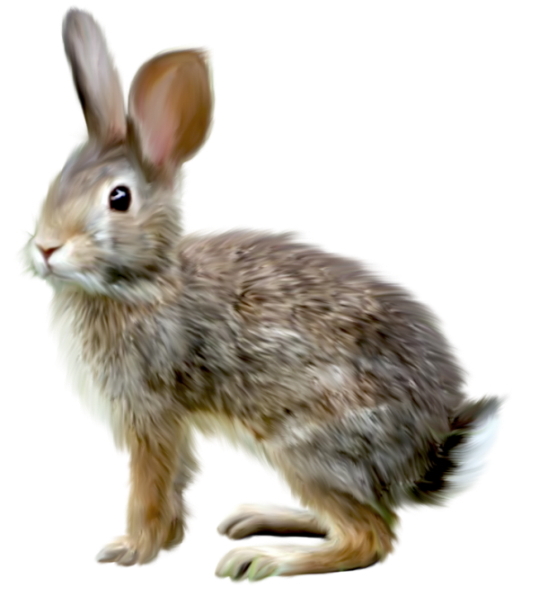
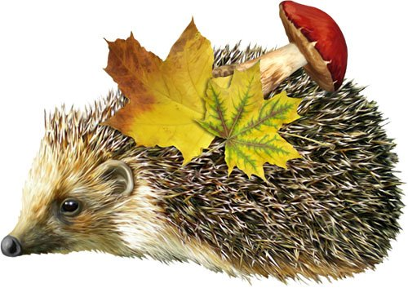
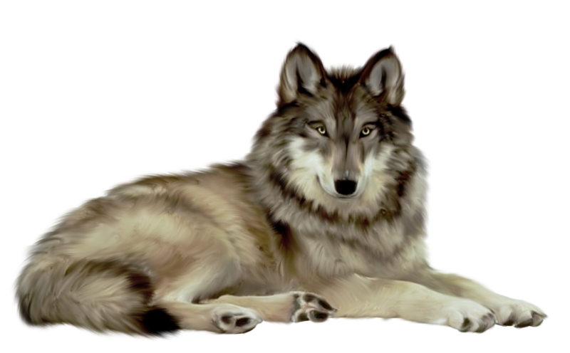
У косого нет берлоги,
Не нужна ему нора.
От врагов спасают ноги,
А от голода – кора.
Сердитый недотрога
Живёт в глуши лесной.
Иголок очень много,
А нитки ни одной.
Серый, страшный и зубастый
Произвел переполох.
Все зверята разбежались.
Напугал зверят тех…

Slide 6
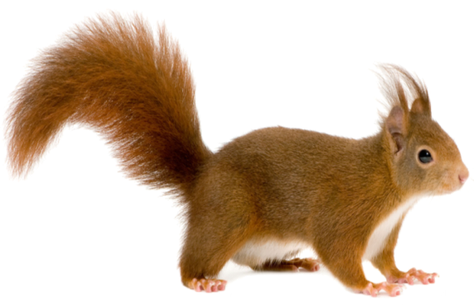
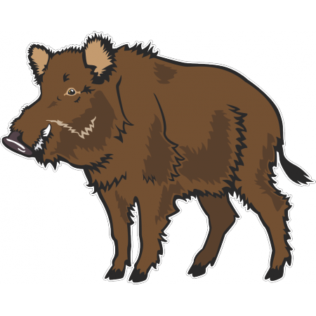
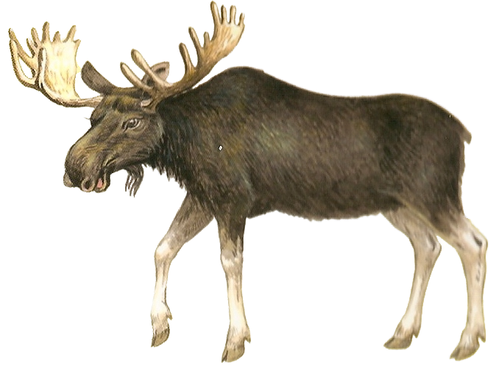
Кто с высоких толстых сосен
В ребятишек шишку бросил,
А в кусты через пенёк
Промелькнул, как огонёк?
Этот зверь с двумя клыками,
С очень мощными ногами
И с лепешкой на носу.
Роет землю он в лесу.
Трав копытами касаясь,
Ходит по лесу красавец,
Ходит смело и легко,
Рога раскинув широко.

Slide 7
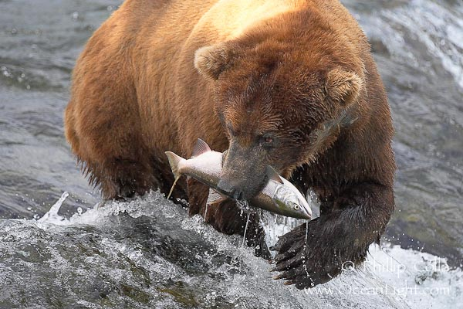
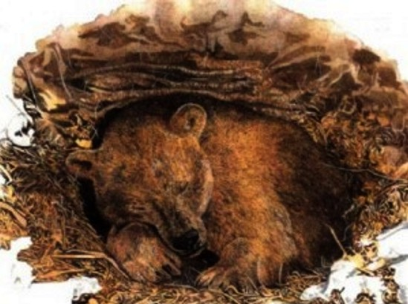
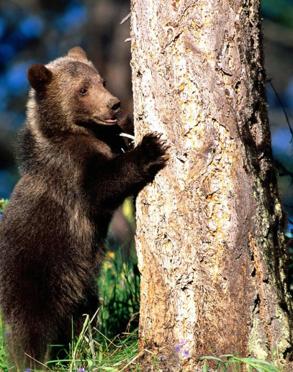
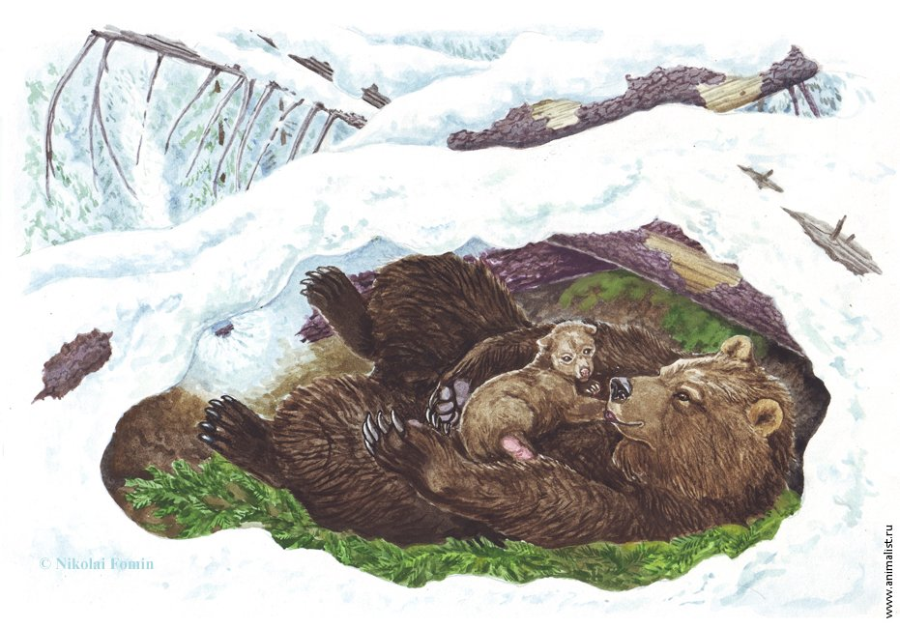
Бурый медведь живет в лесу. Он любит лазать по деревьям. Несмотря на неуклюжесть, быстро бегает и хорошо плавает. Медведь всеядное животное. Он ест ягоды, орехи, корни, клубни и стебли трав, охотно питается овсом и кукурузой. Бурый медведь любит насекомых. Он разоряет муравейники, осиные и пчелиные гнезда, добывая себе мед. Ест медведь грызунов, птиц, яйца птиц, ящериц, лягушек. А еще бурый медведь отличный рыболов.
Всю зиму медведь спит в берлоге, живет за счет накопленных жировых запасов. В берлоге у медведицы появляются медвежата. Весной бурый медведь просыпается.

Slide 8
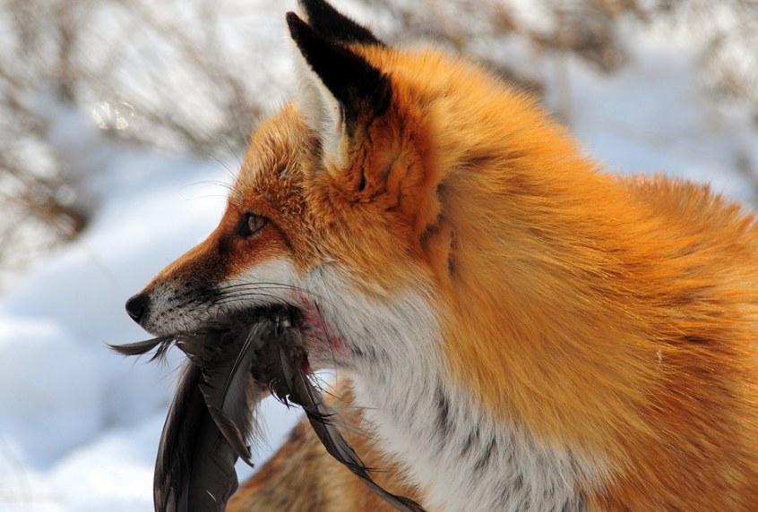
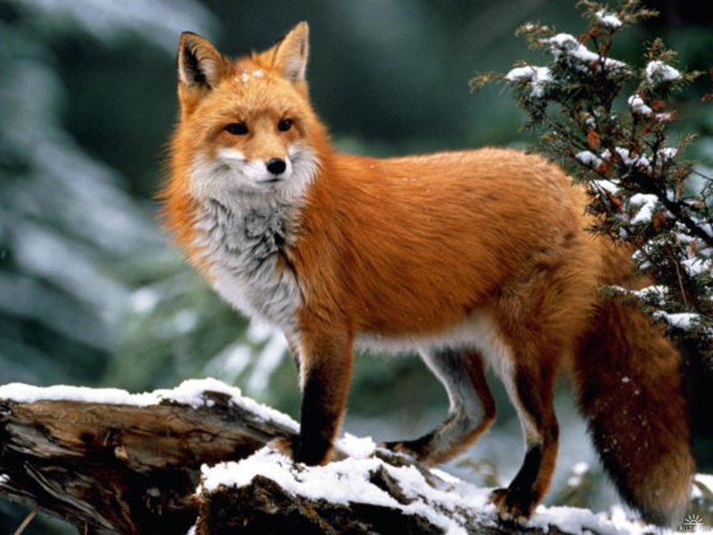
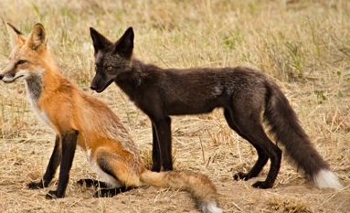
Лиса красивый дикий зверь. Лиса может быть рыжей, огненно-рыжей,
серой и черной. Лиса роет себе нору, но может поселиться в чужой. Зимой
лисы спят на снегу, свернувшись калачиком. В нору забегают, спасаясь от
преследователей. Зимой на лапках лисы отрастает густая шерсть, чтоб
не холодно было ступать по снегу. Ходит лиса как в валенках .Питается
лиса ягодами, насекомыми, зайцами, мышами, птицами и другими
мелкими животными.

Slide 9
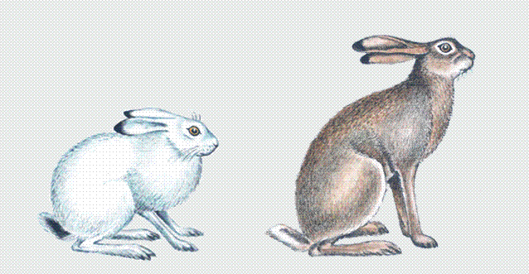
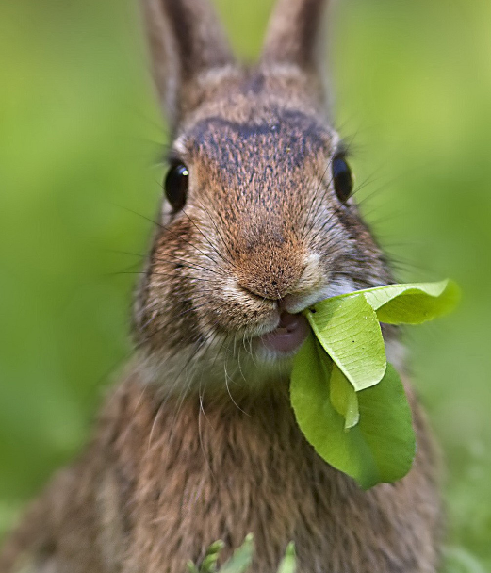
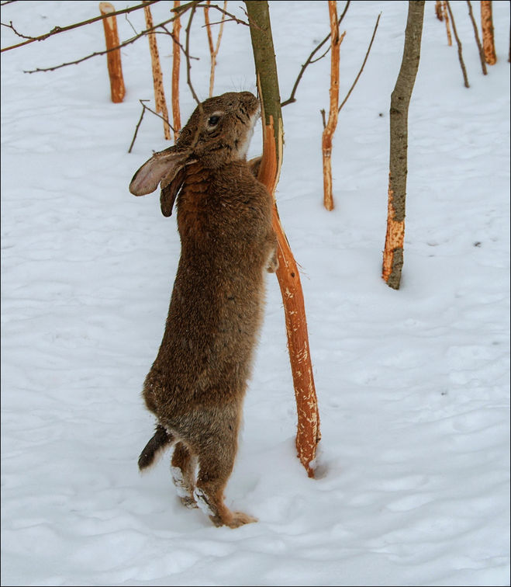
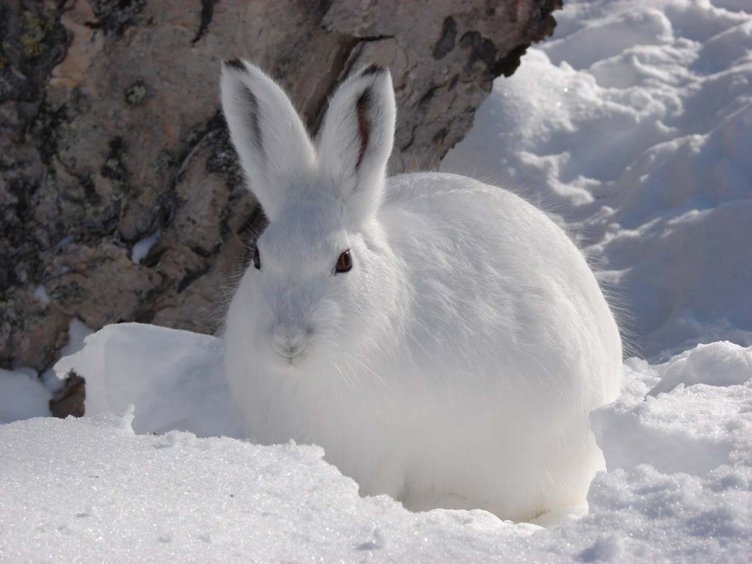
Заяц – травоядное животное. Летом зайцы едят сочные травы: клевер, одуванчик и др, питаются листьями, стеблями молодых деревьев, плодами. Едят грибы, но самое любимое лакомство – кора осины, для зайцев она слаще сахара Осенью и зимой зайцы кормятся побегами и корой различных деревьев и кустарников. Летом мех у зайцев серовато-бурый, а зимой почти весь белый. В сильные морозы заяц роет себе нору в снегу. А летняя норка зайца спрятана под кустами. В России зайцы приносят потомство обычно три раза в год.

Slide 10
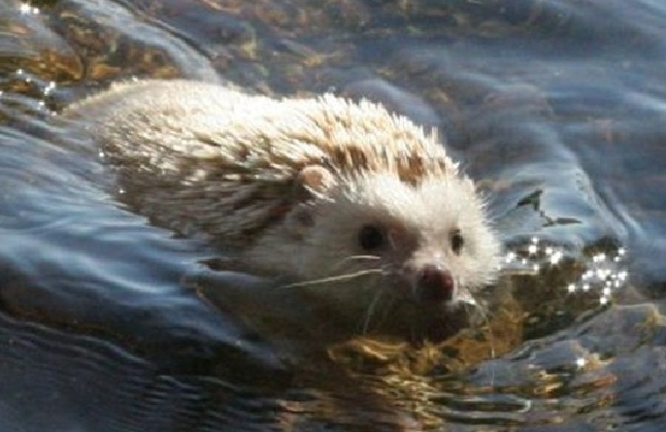
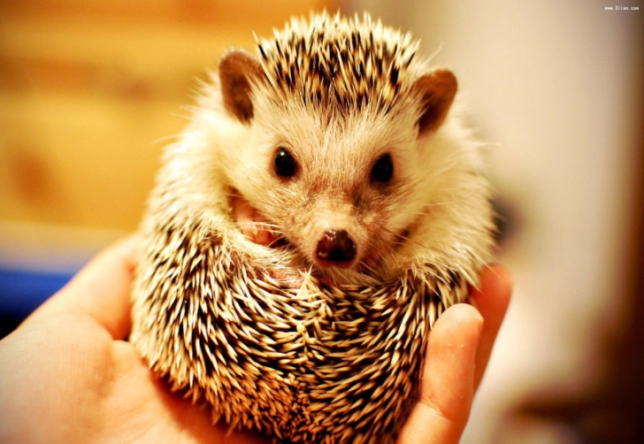
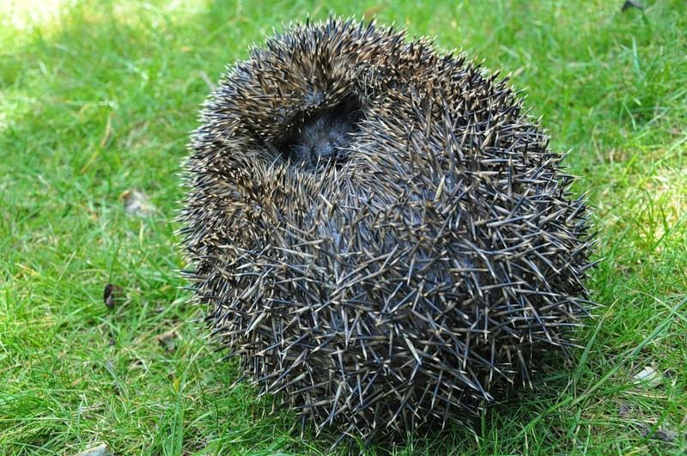
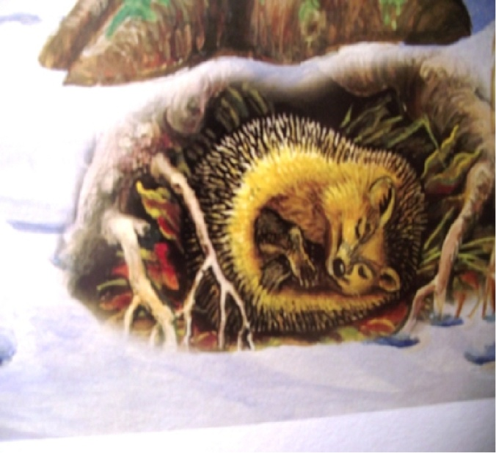
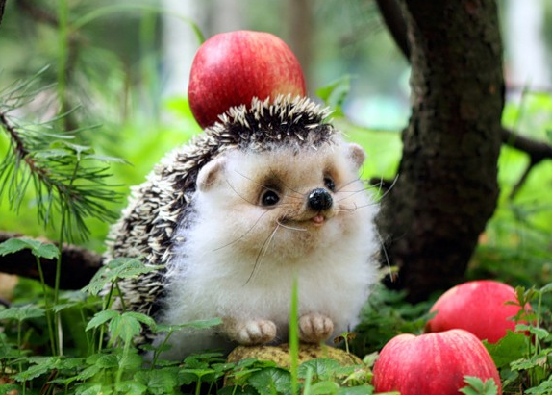
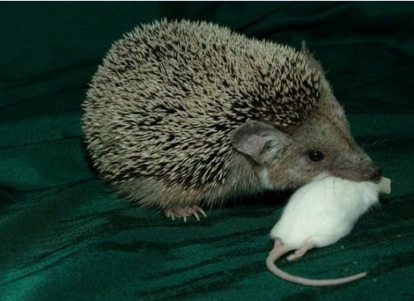
Еж по размеру невелик., но они довольно быстрые животные для своих размеров и могут быстро бегать, хорошо умеют плавать и прыгать. Не любит густых лесов. Могут жить рядом с человеком. Еж днем спит, а ночью охотится. Как у многих ночных животных, у ежа плохо развито зрение, зато они обладают острым обонянием и слухом. Еж всеядное животное. Он ест насекомых, гусениц, иногда дождевых червей, яйца птиц, даже маленьких птенцов, фрукты, ягоды, грибы. Иногда может есть гадюк. В случае опасности сворачивается клубком. Детеныши у ежа появляются на свет слепыми и голые (без колючек). Зимой еж, как и медведь, впадает в спячку. Спит он в норке, законопатив вход.

Slide 11
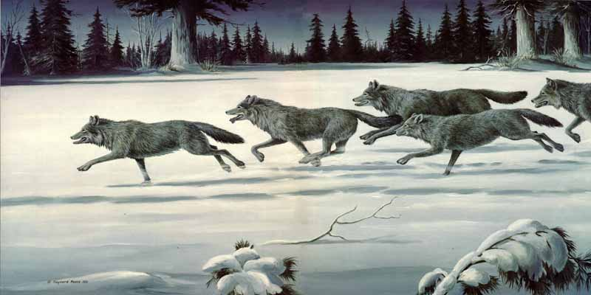
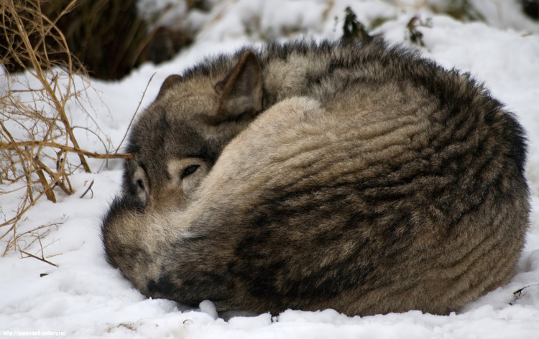
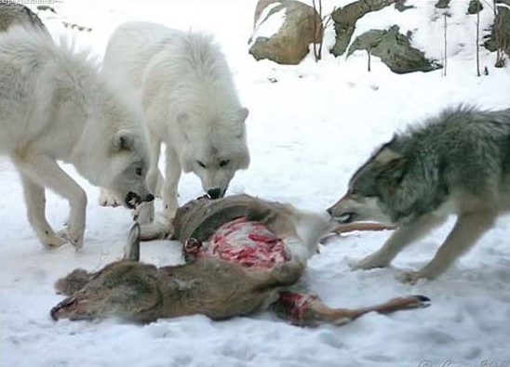
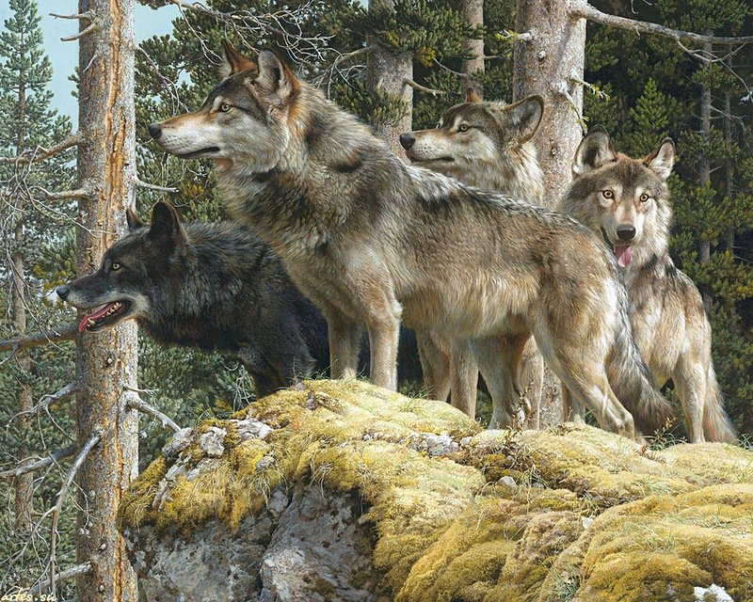
У волка крепкое тело, длинные сильные ноги, и, как у всякого хищника, мощные челюсти с острыми и крепкими зубами. К зиме волчья шерсть становится гуще и длиннее. Это волкам необходимо, ведь они могут спать прямо на снегу, закрыв хвостом нос и лапы. Спят обычно днем, а ночью охотятся. Охотятся волки стаями. Самый сильный волк в стае становится вожаком Питаются волки другими животными. Часто нападают на ослабленных и больных животных, поэтому их называю санитарами леса. Свое жилище, логово, хищники располагают в глухих, труднодоступных местах, чтобы обезопасить подрастающих волчат.

Slide 12
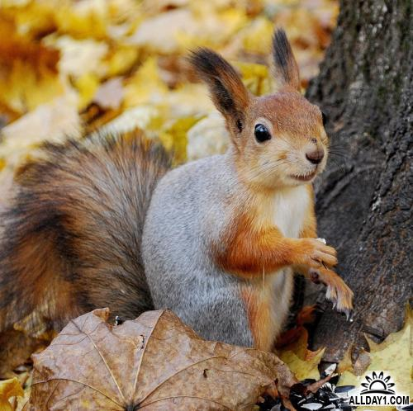
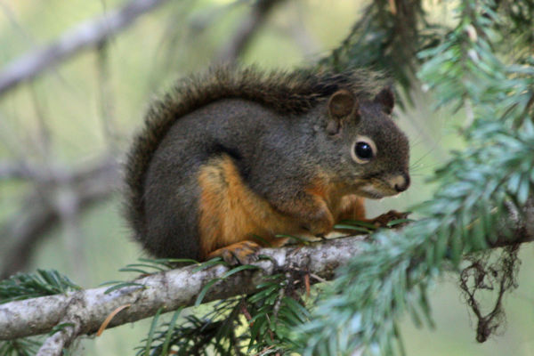
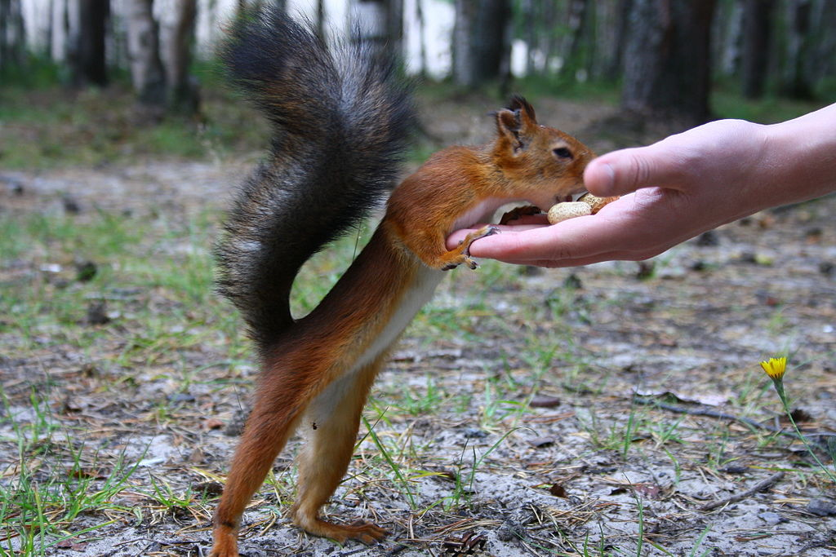
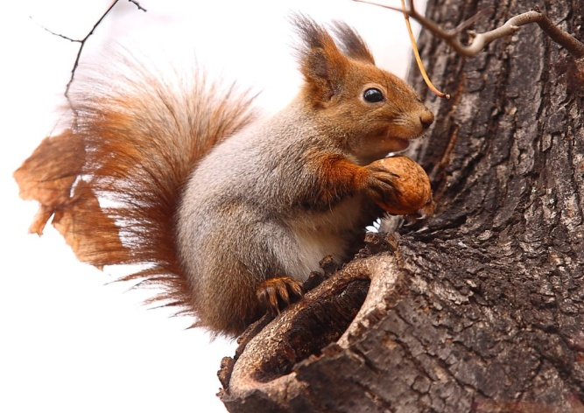
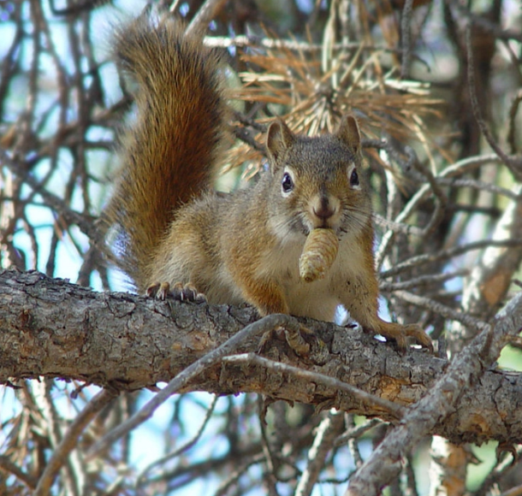
Белка – небольшой зверек, быстрый и ловкий (легко совершает прыжки с дерева на дерево подруливая хвостом). У белки рыжая шубка, зимой становится серой, большой пушистый хвост, на ушах кисточки, но у белок может быть шубка и других цветов в зависимости от вида белки Белки всеядные животные: любят орехи, ягоды, грибы, муравьев, их личинки. Весной питаются почками деревьев, пьют березовый сок. Иногда едят насекомых, лягушек, и даже небольших птиц. Могут жить рядом с человеком. Белки делают заготовки на зиму: сушат грибы, собирают орехи. Некоторые виды белок прячут орехи в дуплах деревьев, другие —закапывают их в землю. Бывает закапав забывают про них, а из проросших семян появляются новые деревья. Гнездо белка строит в дупле дерева, выстилая тонкими веточками и утепляя мхом.

Slide 13
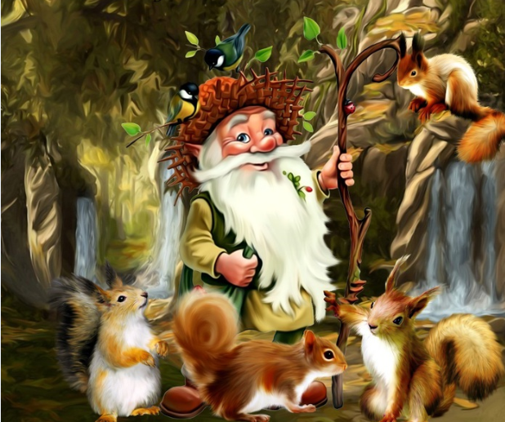
А теперь предлагаю поиграть…

Slide 14
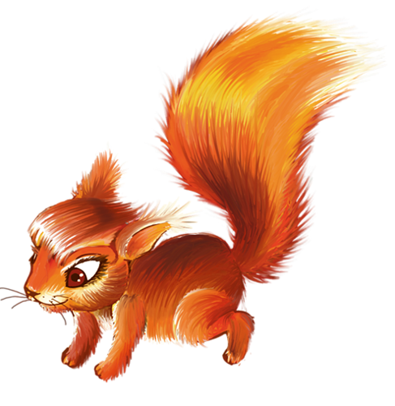
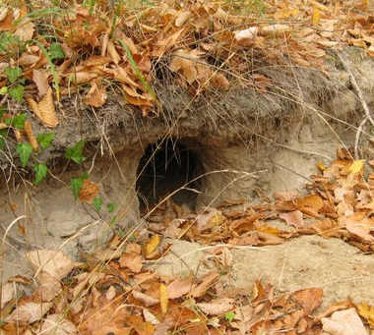
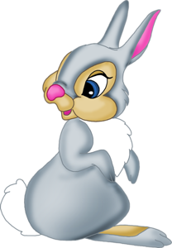
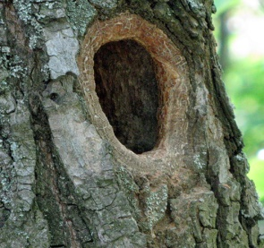
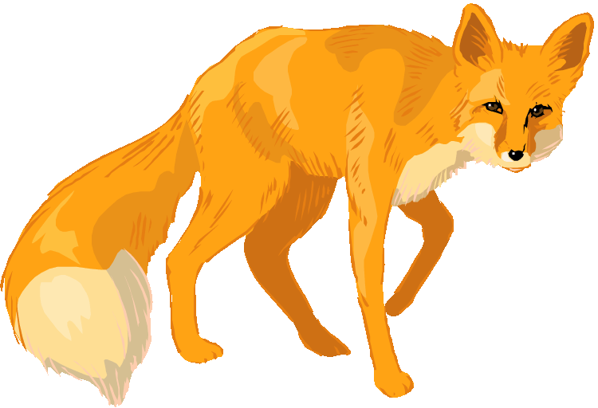
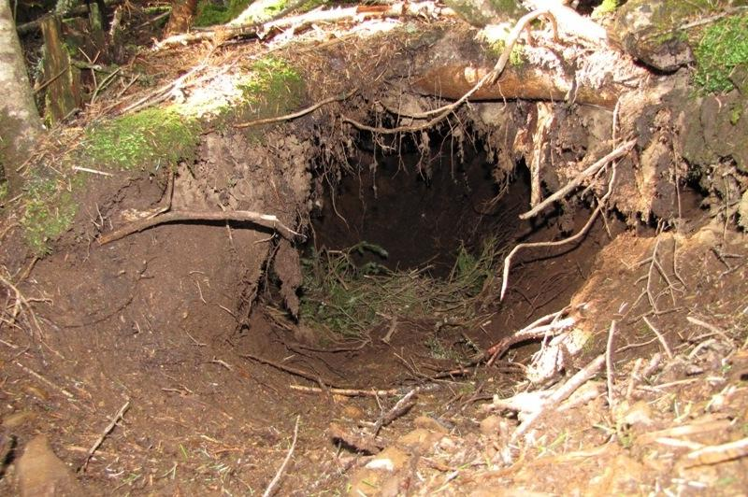
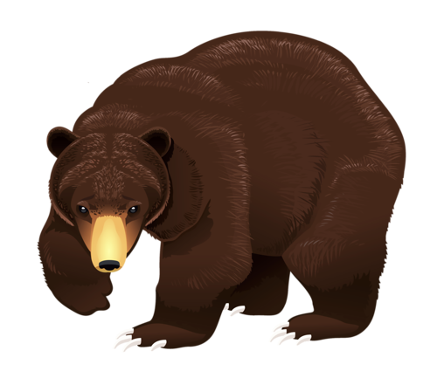
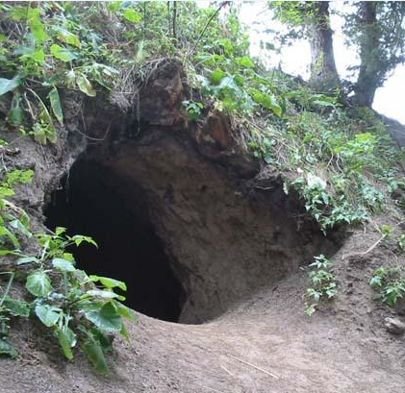
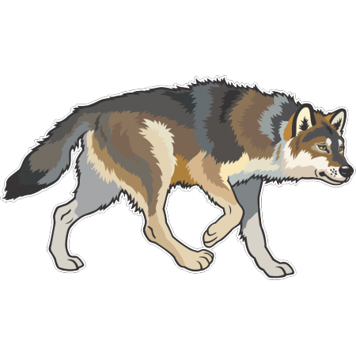

КТО ГДЕ ЖИВЕТ?
Кто живет в норе?
Кто живет в дупле?
Кто живет в берлоге?
Кто живет в логове?
А кто живет под кустом?

Slide 15

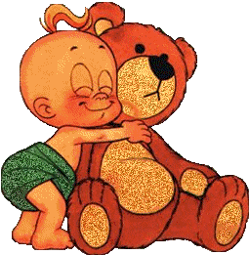

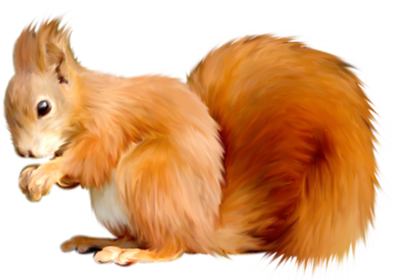



У КОГО КАКИЕ ДЕТКИ?

Slide 16


Спасибо за внимание! Надеюсь вам понравилась у меня в лесу?! Досвидания, ребята! До новых встреч!

